Slide 1
Kompetanse for fremtiden Fag og yrkesopplæring for å redusere frafall og utenforskap…
KS konferanse 26.okt 2021 Knut Erik Hovde og Mariann Ruud Movik

Slide 2
Tema
Velg yrkesfag
Hva dere kan bidra med…
De viktige overgangene
Noen av Vikens tiltak som hindrer frafall og utenforskap
www.læreplassjegerne.no

Slide 3
Velge yrkesfag?
Ifølge SSB kan vi trenge så mange som 70.000 flere fagarbeidere i 2035

Slide 4
Alle veier fører til fag/svennebrev…
Fagbrev på jobb
+ Fagbrev på jobb

Slide 5
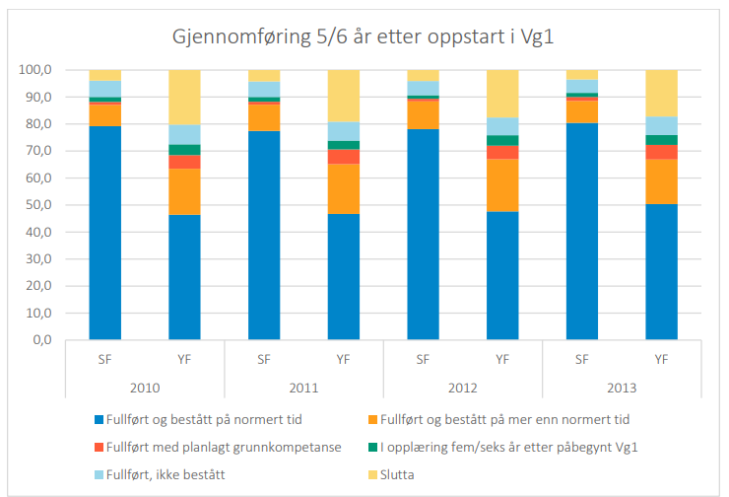
Fra tilstandsrapport 2020
Notes:
Selv om andelen som fullfører og består er langt lavere på yrkesfag (YF), har denne utdanningsretningen hatt en noe mer positiv utvikling – fra 63,4 prosent i 2010-kullet til 66,8 prosent i 2013-kullet.

Slide 6
Redusere utenforskap ved at flere fullfører med fagopplæring
Nok læreplasser
Fremsnakke fag- og yrkesopplæring Det er gode muligheter for læreplass og behov for fagarbeidere
Flere lærlinger i kommunene, flere lærefag (Adm, IT, Byggdrifter… Lærekandidater i mange lærefag)
Lærlingeklausuler: Anbud/ arrangementer og innkjøp: Bruk lærebedrifter…

Slide 7
Redusere utenforskap ved at flere fullfører med fagopplæring
Riktig dimensjonering av opplæringstilbudet tilpasset arbeidslivets behov og ungdommens ønsker
De viktige overgangene…
Legge til rette for at ungdom kan få arbeidspraksis (frivillig arbeid, samarbeid med skolene, praksisplasser)
Men nok læreplasser løser ikke utfordringen for alle…
Behov for andre tilbud…

Slide 8
Aktiv på vei mot læreplass
Kurstilbud for inntil 200 ungdommer i Viken på 9 kursteder Tiltak for å gi ungdom nye muligheter og for å hindre frafall og utenforskap Tverrfaglig samarbeid: Nav/ Oppfølgingstjeneste/ Fag og yrkesopplæring Målgruppe: Ungdom mellom 18 og 25 år som har fullført Vg2 men ikke fått læreplass Fase 1 avklaringsfase 6 uker Fase 2: Undervisning fellesfag og relevant praksis i 6 mnd Mål: Læreplass som lærling eller lærekandidat
Gjennomføringsavtale 2021-2025: NAV Øst-Viken, NAV Vest-Viken og Viken Fylkeskommune

Slide 9
Resultater Aktiv på vei mot læreplass Kurs 2013-2020 i Buskerud
Sluttresultatene kan sammenfattes i tre hovedgrupper:
60% fullfører utdanning Formidling til læreplass/lærekandidat/opplæring i bedrift/ VG3 yrkesfag, eller annen utdanning
20% i ordinært arbeid Formidling til ordinær jobb.
20% tilbakeført til NAV Med avklaring av mer omfattende utfordringer, og anbefalt handlingsplan

Slide 10
7 læreplassjegere i Viken
Møter med næringsliv og kommuner
Motivere elever og lærere
Samarbeid Fotball klubber i Viken
Samarbeid med fagforeninger
Lærlingkampanjer og messer
Være der folk er…
www.læreplassjegerne.no

